Slide 1
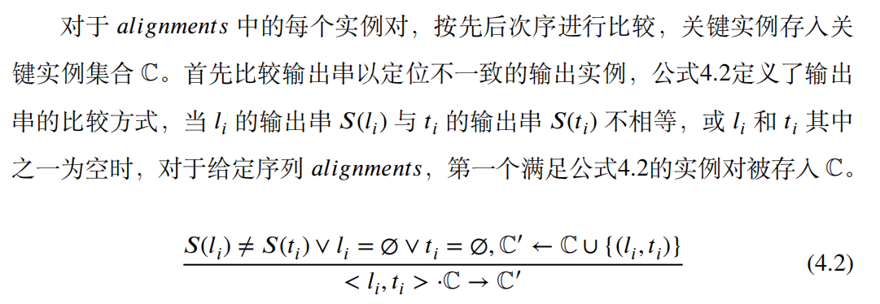
关键实例：
与不符合预期输出直接相关的实例即为关键实例，关键实例的所在位置可能同
时在错误代码和正确版本中，也可能仅在正确版本或错误代码中。

Slide 2
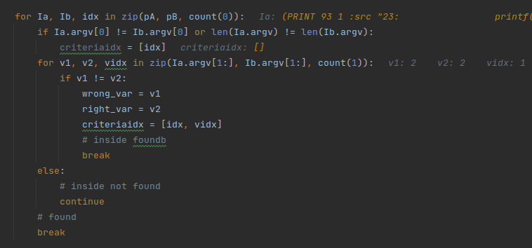
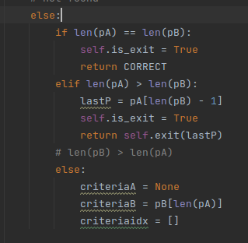
寻找关键实例
输出串的数据类型比较
输出串的值比较
关键实例的id
找不到关键实例
输出完全相同， return正确
冗余输出，return多余输出
缺少输出

Slide 3

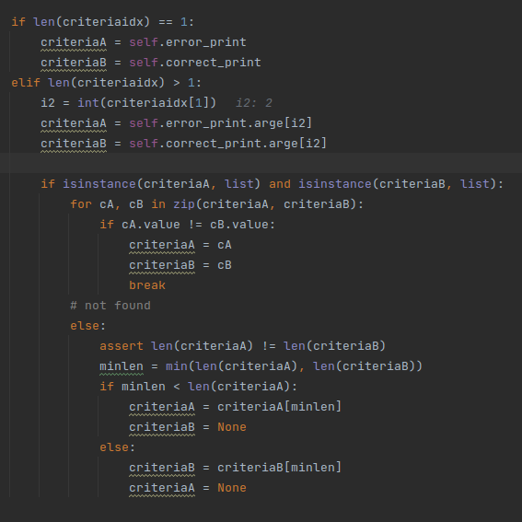
有关键实例或者缺少输出，存储错误输出和正确输出
存储关键实例
操作数不同的id
arge 与数据来源有关？
操作数的直接数据依赖？
value不同
操作数不同 and
操作数来源？value全部相同 and
来源？长度相同

Slide 4
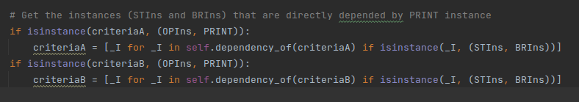
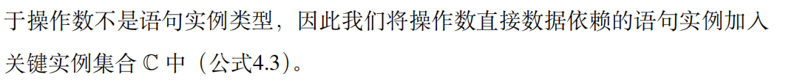
关键实例更新为关键实例的直接数据依赖和控制依赖

Slide 5
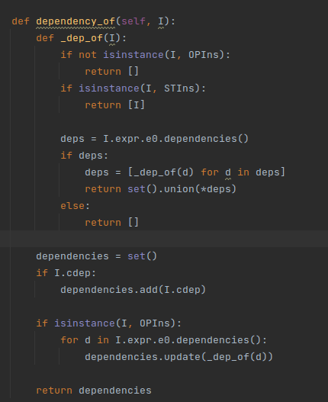

Slide 6
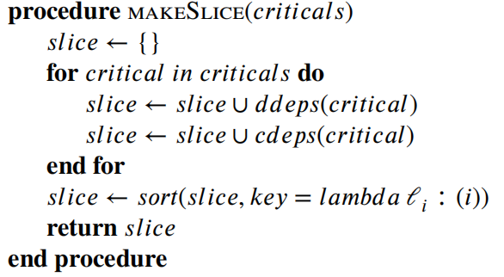
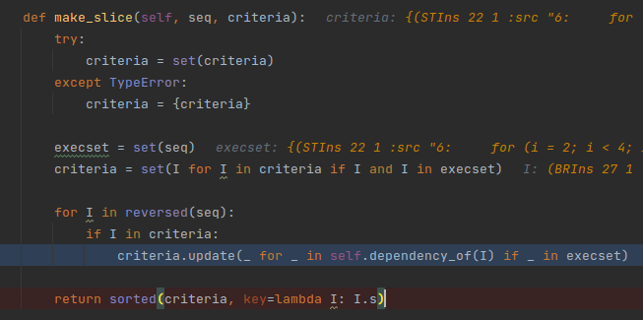
根据关键实例对和关键实例对的直接数据依赖，再求得传递数据依赖，存入slice中。
根据关键实例对和关键实例对的直接数据依赖，求得控制依赖，存入slice中。

Slide 7
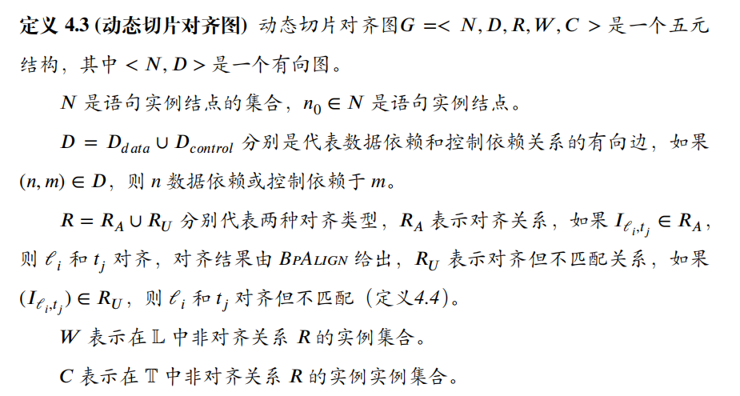

Slide 8
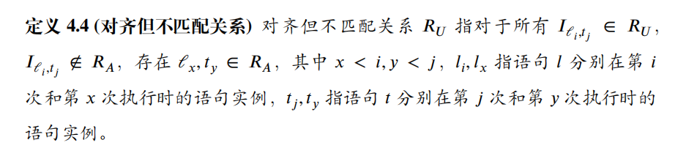
这个语句在之前被对齐过，但是到当前执行步骤没有再次被对齐。

Slide 9
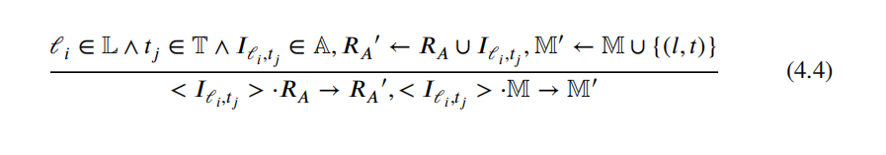
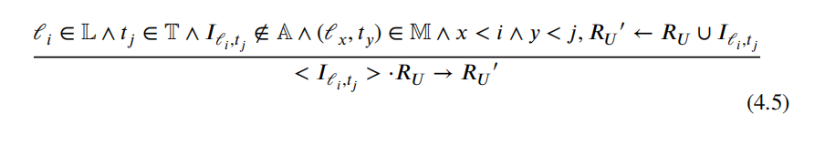
错误版本切片
正确版本切片
对齐结果

